Slide 1




TIẾT 1 CHỦ ĐỀ 5
Trần Thị Thanh Tâm

Slide 2




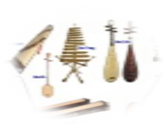
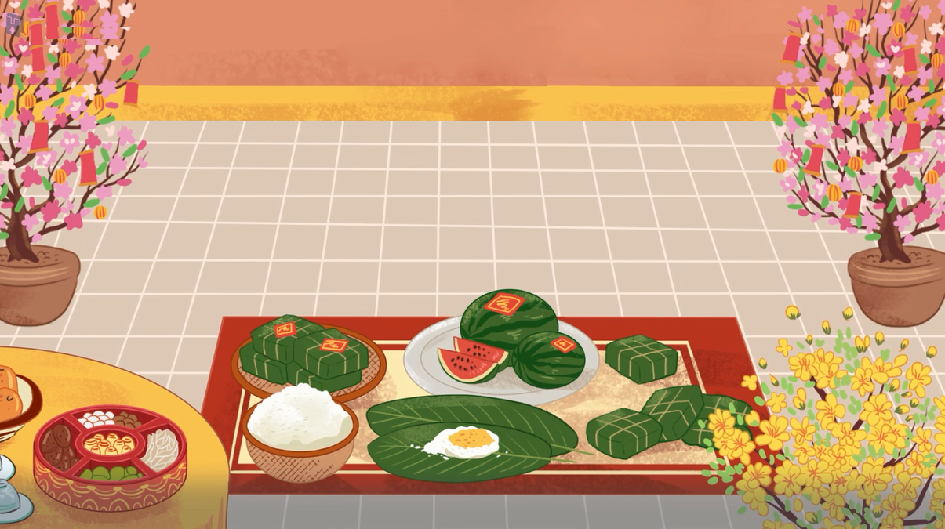




Hình ảnh sau làm em liên tưởng đến
dịp nào trong năm?
Notes:
2

Slide 3

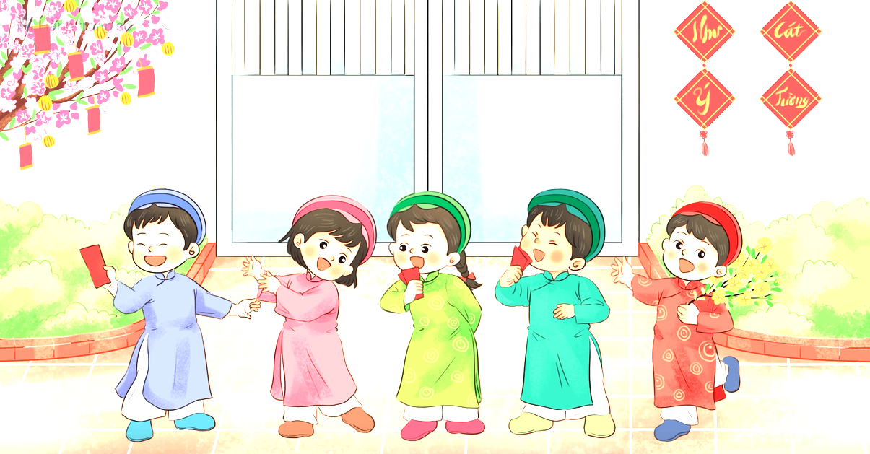
Hát
XÚC XẮC XÚC XẺ
Nhạc: Nguyễn Ngọc Thiện
Lời: Phỏng theo đồng dao

Slide 4
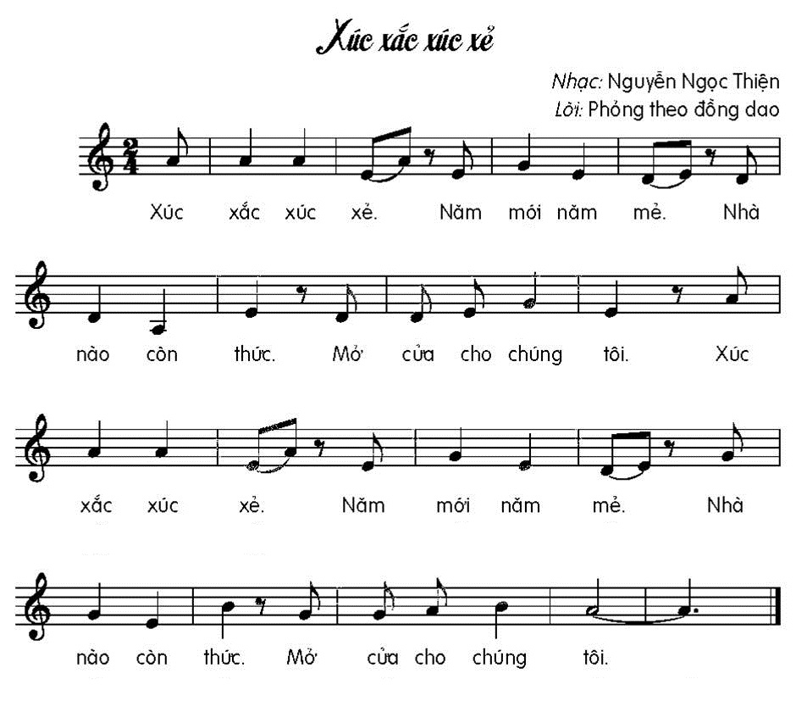

Slide 5
ĐỌC LỜI CA
XÚC XẮC XÚC XẺ
Nhạc: Nguyễn Ngọc Thiện
Lời: Phỏng theo đồng dao
Xúc xắc xúc xẻ. Năm mới năm mẻ.
Nhà nào còn thức. Mở cửa cho chúng tôi.
Xúc xắc xúc xẻ. Năm mới năm mẻ.
Nhà nào còn thức. Mở cửa cho chúng tôi.

Slide 6
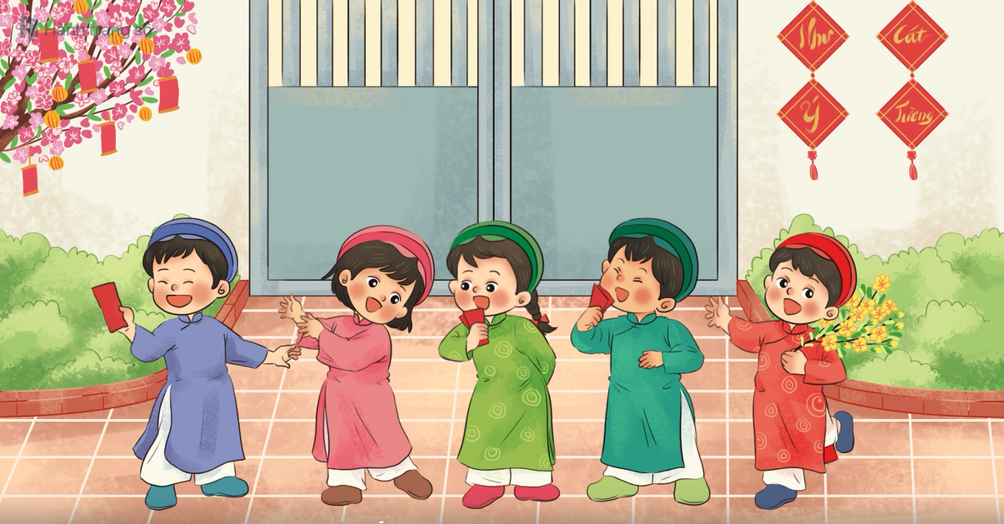
TẬP HÁT TỪNG CÂU
Câu 1
Xúc xắc xúc xẻ. Năm mới năm mẻ.

Slide 7
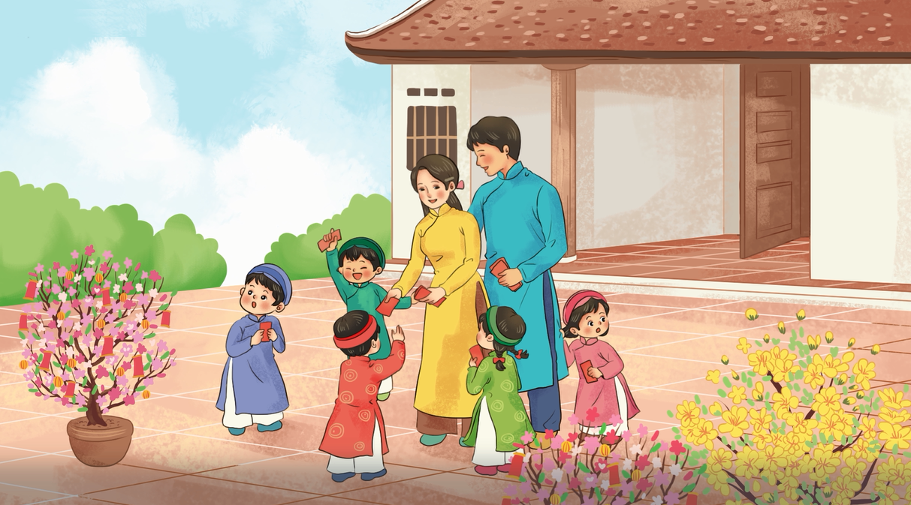
TẬP HÁT TỪNG CÂU
Câu 2
Nhà nào còn thức. Mở cửa cho chúng tôi.

Slide 8
TẬP HÁT TỪNG CÂU
Câu 1+2
Xúc xắc xúc xẻ. Năm mới năm mẻ.
Nhà nào còn thức. Mở cửa cho chúng tôi.

Slide 9
TẬP HÁT TỪNG CÂU
Câu 3
Xúc xắc xúc xẻ. Năm mới năm mẻ.

Slide 10
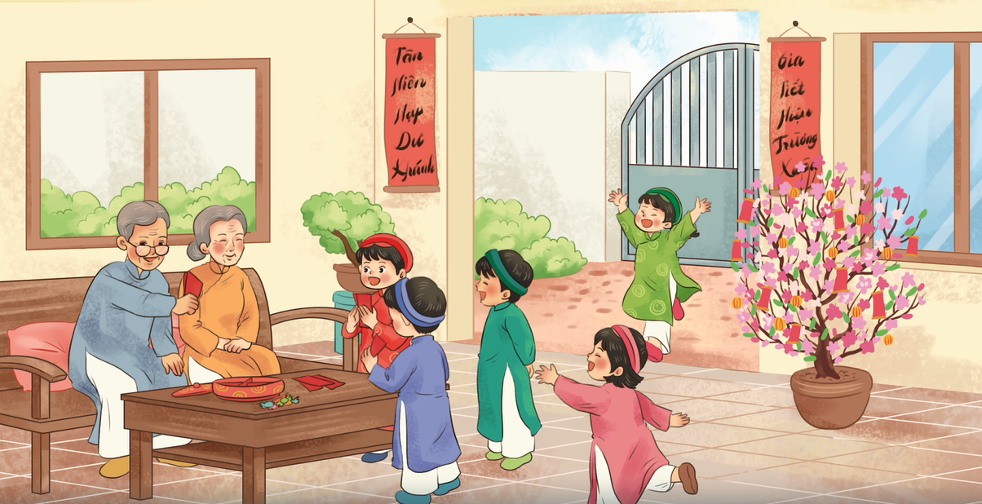
TẬP HÁT TỪNG CÂU
Câu 4
Nhà nào còn thức. Mở cửa cho chúng tôi.

Slide 11
TẬP HÁT TỪNG CÂU
Câu 3+4
Xúc xắc xúc xẻ. Năm mới năm mẻ.
Nhà nào còn thức. Mở cửa cho chúng tôi.

Slide 12
Cả bài

Slide 13



HÁT KẾT HỢP
VỖ TAY THEO NHỊP ĐIỆU

Slide 14



Slide 15
Học hát:
XÚC XẮC XÚC XẺ

